Slide 1
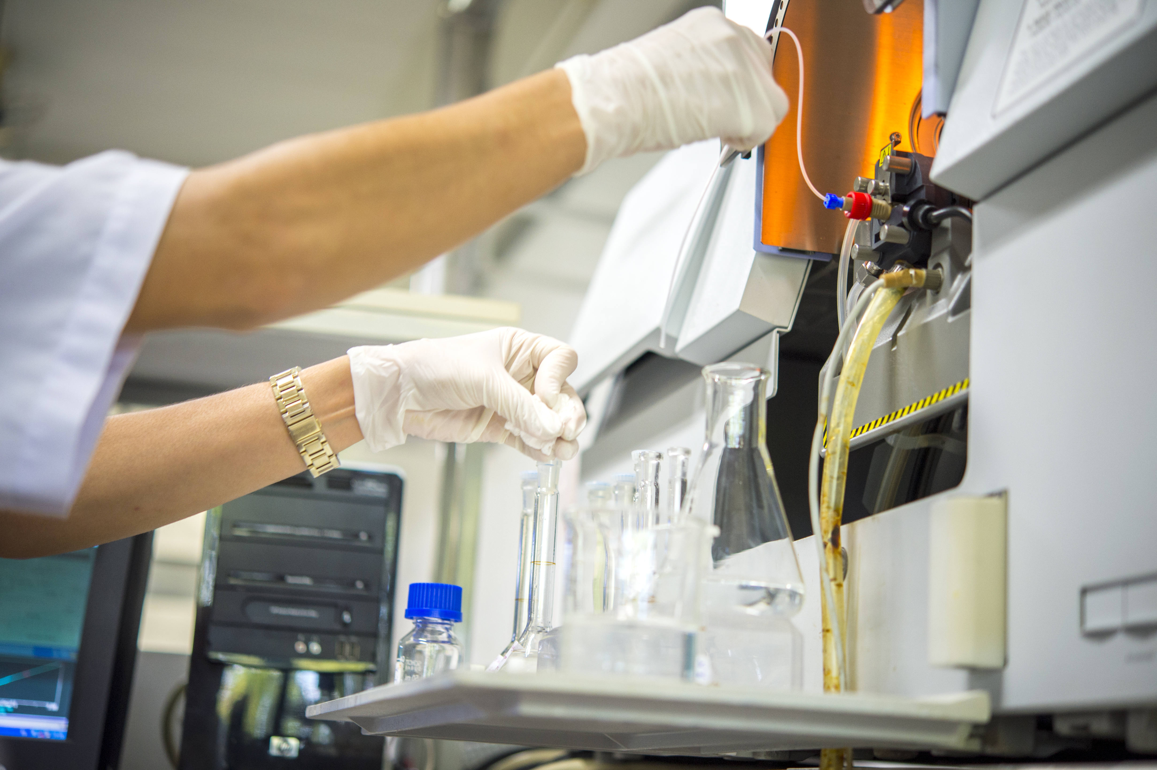
第四章 原子吸收光谱分析
Atomic Absorption Spectrum
For Short：AAS

Slide 2
4.1 概述
原子吸收现象：原子蒸气对其原子共振辐射吸收的现象。
1802年人们已发现原子吸收现象；
1955年以前，一直未用于分析化学，为什么？
澳大利亚物理学家 Walsh A（瓦尔西）发表了著名论文：
《原子吸收光谱法在分析化学中的应用》
奠定了原子吸收光谱分析法的基础，之后迅速发展。

Slide 3
原子吸收光谱分析法的特点
优点：
(1) 检出限低，10⁻⁹～10⁻¹² g·mL⁻¹。
(2) 准确度高，1%～5%。
(3) 选择性高，一般情况下共存元素不干扰。
(4) 应用广，可测定70多个元素（各种试样中）。
局限性：
(1)难熔元素、非金属测定困难，不能同时测多元素。
(2)由于原子化温度比较低，对于一些易形成稳定化合物的元素，如稀土等以及非金属元素，原子化效率低，检出能力差；
(3)非火焰的石墨炉原子化器虽然原子化效率高，检测限低，但是重现性和准确性较差；
(4)对复杂样品分析干扰也较严重。

Slide 4
AAS与AES之比较：
相似之处：
产生光谱的对象都是原子；
不同之处：
AAS是基于“基态原子”选择性吸收光辐射能(hν)，并使该 光辐射强度降低而产生的光谱(共振吸收线)；
AES是基态原子受到热、电或光能的作用，原子从基态跃迁至激发态，然后再返回到基态时所产生的光谱(共振发射线和非共振发射线)。

Slide 5
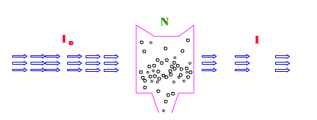
4.2 原子吸收光谱的产生
首先把分析试样经适当的化学处理后变为试液，然后把试液引入原子化器中进行蒸发离解及原子化，使被测组成变成气态基态原子。
用被测元素对应的特征波长辐射(元素的共振线)照射原子化器中的原子蒸汽，则该辐射部分被吸收，通过检测，记录被吸收的程度，进行该元素的定量分析。
原子蒸气对光的吸收示意图
I。为入射光的强度，Ｉ为透射光的强度，Ｎ为原子蒸气浓度

Slide 6
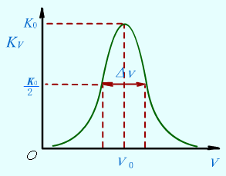
4.2.1 谱线的轮廓与谱线变宽
原子结构较分子结构简单，理论上应产生线状光谱吸收线。实际上用特征吸收频率辐射光照射时，获得一峰形吸收(具有一定宽度10⁻³ nm)。
原子吸收线的轮廓用谱线的中心频率(ν_{O}或中心波长λ(nm))和半宽度（Δν_{O}）两个物理量来表征。
吸收系数
频率

Slide 7
4.2.2 吸收峰变宽原因：
（1）自然宽度
照射光具有一定的宽度。自然宽度与激发态原子的平均寿命有关，平均寿命愈长，谱线宽度愈窄。
（2）温度变宽（多普勒变宽） ΔV_{D}
由于原子的无规则热运动产生的，称为热变宽，或称多普勒变宽。
M为吸光质点的相对原子质量，T为热力学温度

Slide 8
（3）压力变宽（劳伦兹变宽，赫鲁兹马克变宽）
由于原子相互碰撞使能量发生稍微变化。
劳伦兹（Lorentz）变宽：
待测原子和其他原子碰撞。
赫鲁兹马克（Holtsmark）变宽（共振变宽）：
同种原子碰撞。浓度高时起作用，在原子吸收中可忽略
（4）场致变宽
外界电场、带电粒子、离子形成的电场及磁场的作用使谱线变宽的现象；影响较小；
在一般分析条件下温度变宽和劳伦兹为主。

Slide 9

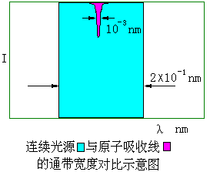
4.2.3 原子吸收的测量
在原子吸收分析中常将原子蒸汽所吸收的全部能量称为积分吸收。
N₀为单位体积内基态原子数
传统光源（氘灯，钨灯）进行照射分光后，光谱通带0.2 nm。而原子吸收线半宽度为10⁻³ nm。吸收光的强度变化仅为0.5%。灵敏度极差。要测量这样一条半宽度很小的吸收线的积分吸收值，需要分辨率高达五十万的单色器。

Slide 10
1955年澳大利亚物理学家瓦尔西(Walsh A)提出，采用锐线光源辐射测量峰值吸收的方法来替代积分吸收，才使上述问题得以解决。
ν_{0-发射}
锐线光源：由空心阴极灯发射出谱线半宽度很窄的发射线的光源，锐线光源需要满足两个条件：
（1）光源的发射线与吸收线的ν₀一致。
（2）发射线的Δν小于吸收线的 Δ_{ν}。
0.005～0.02 Å
Δν_{发射}
Δν_{吸收}
0.01~0.1Å
ν
ν_{0-吸收}

Slide 11
峰值吸收:吸收线中心波长处的吸收系数为峰值吸收系数，简称峰值吸收。在使用锐线光源的条件下，峰值吸收系数与被测元素的原子浓度存在简单的线性关系。
吸光度定义：
A = k N₀ L （N₀ ∝ N ∝ c）
（ N₀激发态原子数，N基态原子数，c 待测元素浓度）
所以：A=Kc（原子吸收光谱定量关系式）

Slide 12
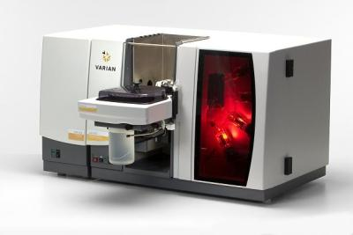
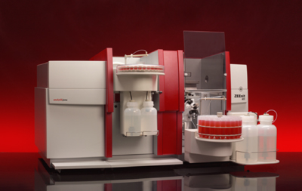
4.3 原子吸收分光光度计
AA原子吸收光谱仪(Varian AA系列)
火焰－石墨炉原子吸收光谱仪ZEEnit700

Slide 13
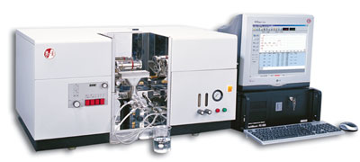
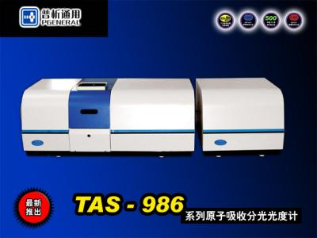
AA-7001型火焰/石墨炉原子吸收分光光度计/东西电子

Slide 14
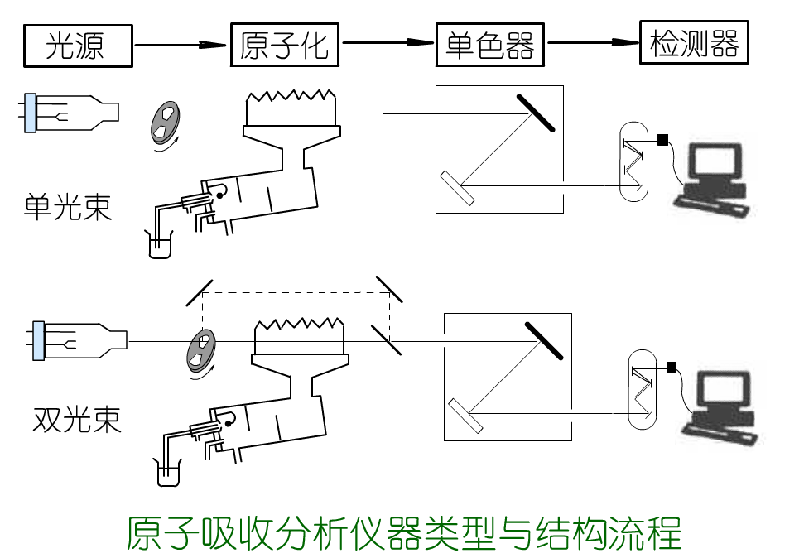

Slide 15
4.3.1 光源
作用：光源的作用是发射被测元素的特征共振辐射。
要求：
锐线光源，其发射的共振辐射的半宽度应明显小于被测元素吸收线的半宽度 ；
辐射强度大，背景低，保证足够的信噪比，以提高灵敏度；
光强度的稳定性好；
使用寿命长。

Slide 16
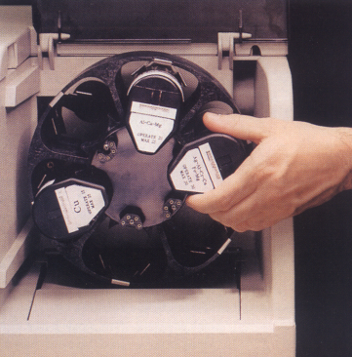
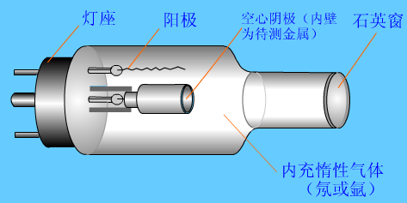
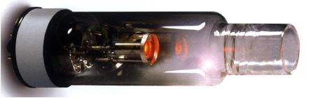
空心阴极灯(HCL)是一种气体放电管，灯管由硬度玻璃制成，灯的窗口要根据辐射波长的不同，选用不同的材料做成，空心阴极灯中装有一个内径为几毫米的金属圆筒状空心阴极和一个阳极。灯内光有低压惰性气体氖气或氩气，称为载气。
Notes:
可见光区(370nm以上)用光学玻璃片，紫外光区(370nm以下)用石英玻璃片。

Slide 17
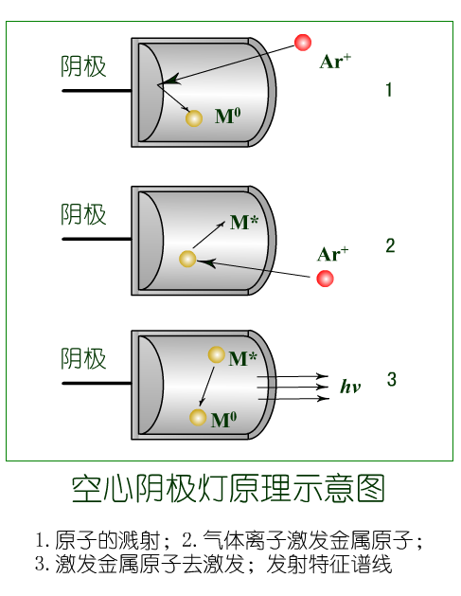
空心阴极灯的原理
用不同待测元素作阴极材料可制成相应空心阴极灯。
空心阴极灯的辐射强度与灯的工作电流有关。
优缺点：
辐射光强度大，稳定，谱线窄，灯容易更换。
每测一种元素需更换相应的灯。

Slide 18
光源调制：
来自火焰的辐射背景（连续光谱，直流信号）可与待测物吸收线一同进入检测器，尽管单色器可滤除一部分背景，但仍不能完全消除这些背景对测定的干扰。为此，必须对光源进行“调制”。
光源调制定义：将入射光所产生的直流信号转换成交流信号，通过电学方法将其与来自火焰的直流信号滤掉，从而避免火焰背景干扰。
光源调制方法：切光器和光源脉冲调制

Slide 19
4.3.2 原子化器
作用：
原子化器的功能是提供能量，使试样干燥、蒸发并原子化，产生原子蒸气。
要求：
●原子化效率要高。
●稳定性要好。雾化后的液滴要均匀、粒细；
●低的干扰水平。背景小，噪声低；
●安全、耐用，操作方便。

Slide 20
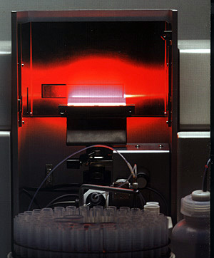
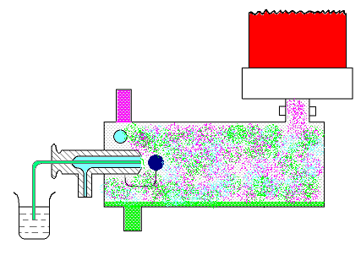
1）火焰原子化器
A. 构造：四部分组成：雾化器，预混合室，燃烧器，火焰。
燃烧器
火焰
火焰
雾化器
燃烧器
火焰原子化器图
燃气入口
燃烧器
毛细管
撞击球
火焰
混合室
助燃气入口
混合室
排液口
混合室
雾化器：由不锈钢或聚四氟乙烯做成。
预混合室：由不锈钢、聚四氟乙烯等材料做成。
燃烧器：单缝、双缝和三缝。5、10cm。
火焰：
雾化器
自动进样器

Slide 21
试样雾滴在火焰中，经蒸发、干燥、解离（还原）等过程产生大量基态原子。
火焰温度的选择：
（1）火焰温度越高，会使试样原子激发或电离，基态原子数减少，吸光度下降。
（2）火焰温度过低，试样中盐类不能解离或解离度太小，测定灵敏度也会收到影响。
(3) 保证待测元素充分解离为基态原子的前提下，尽量采用低温火焰。

Slide 22
化学火焰的氧化与还原特性
按照火焰燃气与助燃气的比例不同，火焰可以分为三类。
a) 中性火焰：这类火焰，温度高、稳定、干扰小、背景低，适合于许多元素的测定。
b) 富燃火焰：还原性火焰，燃烧不完全，温度略低于中性火焰；具有还原性；适合于易形成难解离氧化物的元素测定；干扰较多；背景高。如锡等。
c) 贫燃火焰：氧化性火焰；它的温度较低，有较强的氧化性，有利于测定易解离，易电离元素，如碱、碱土金属。
D. 火焰原子化器特点
优点：
空气-乙炔火焰(2300⁰C): 30多种金属元素的测定, 10⁻⁴%~10%含量。
笑气-乙炔火焰(2955⁰C): 70多种金属元素的测定,10⁻⁴%~10%含量。

Slide 23
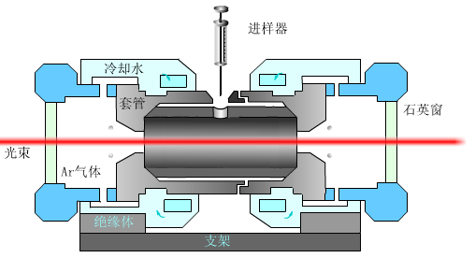
电热原子化器(非火焰、电热原子化器）
电热原子化器是常用的非火焰原子化器，使用电热能提供能量以实现元素的原子化的。 电热原子化器的结构--由电源、石墨管、保护气系统和循环水四部分组成。
石墨炉原子化器示意图

Slide 24
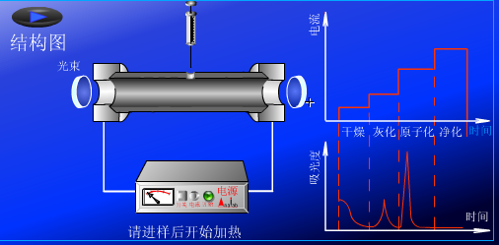
原子化过程
原子化过程分为干燥、灰化(去除基体)、原子化、净化(去除残渣) 四个阶段，待测元素在高温下生成基态原子。

Slide 25
石墨炉原子化器的特点
优点：
灵敏度高，检测限低。这是由于温度较高，原子化效率高；管内原子蒸气不被载气稀释，原子在吸收区域中平均停留时间长；经干燥、灰化过程，起到了分离、富集的作用；
原子化温度高。可用于那些较难挥发和原子化的元素的分析。
进样量少。溶液试样量仅为1～50μl，固体试样量仅为几mg。
缺点：
精密度、重现性较差。5~10%
存在记忆效应。
杂散光引起的背景干扰较严重，需要校正。
只能测定液体样品。
Notes:
在惰性气体气氛下原子化，对于那些易形成难解离氧化物的元素分析更为有利；

Slide 26
火焰原子化法与石墨炉原子化法比较
方法 | 原子化热源 | 原子化 温度 | 原子化效率 | 进样体积 | 讯号形状 | 检出限 | 重现性 | 基体效应
火焰 | 化学火焰能 | 相对较低 (一般<3000℃) | 较低 (<30％) | 较多 (1ml) | 平顶形 | 高 Cd：0.5ng/ml | 较好 RSD为0.5～1% | 较小
石墨炉 | 电热能 | 相对较高 (可达3000℃ | 高 (>90%) | 较少 (1～50μl) | 尖峰状 | 低 Cd：o.oo2ng/ml | 较差 RSD为1.5～5% | 较大

Slide 27
3.其他原子化方法
（1）低温原子化方法
主要是氢化物原子化方法，原子化温度700~900゜C ；
主要应用于：As、Sb、Bi、Sn、Ge、Se、Pb、Ti等元素
原理：在酸性介质中，与强还原剂硼氢化钠反应生成气态氢化物。例
AsCl₃ +4NaBH₄ + HCl +8H₂O = AsH₃ +4NaCl +4HBO₂+13H₂
引入石英管原子化器进行低温原子化测定。
特点：原子化温度低 ；
灵敏度高（对砷、硒可达10⁻⁹g）；
基体干扰和化学干扰小；

Slide 28
（2）冷原子化法
主要应用于：各种试样中Hg元素的测量；
原理：将试样中的汞离子用SnCl₂或盐酸羟胺完全还原为金属汞后，用气流将汞蒸气带入具有石英窗的气体测量管中进行吸光度测量。
特点：常温测量；
灵敏度、准确度较高（可达10⁻⁸g汞）；

Slide 29
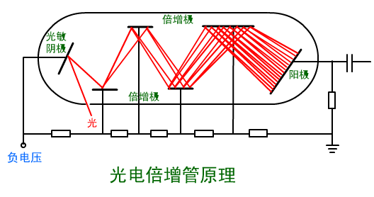
三、单色器
单色器由入射和出射狭缝、反射镜及色散元件组成。其主要作用是将光源发射的被测元素的共振吸收线与其它邻近的谱线分开。
四、检测系统

Slide 30
二、测定条件的选择
1．分析线
一般选待测元素的共振线作为分析线，测量高浓度时，也可选次灵敏线。
2．通带（可调节狭缝宽度改变）
无邻近干扰线（如测碱及碱土金属）时，选较大的通带，反之（如测过渡及稀土金属），宜选较小通带。
3．空心阴极灯电流
在保证有稳定和足够的辐射光通量的情况下，尽量选较低的电流。

Slide 31
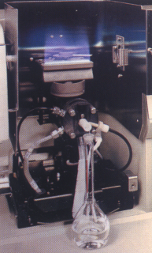
测定条件的选择
4．火焰
依据不同试样元素选择不同火焰类型。
5．观测高度
调节观测高度（燃烧器高度），可使元素通过自由原子浓度最大的火焰区，灵敏度高，观测稳定性好。

Slide 32
原子吸收光谱法的干扰效应及消除方法
类型:光谱干扰、化学干扰、电离干扰、物理干扰和背景干扰.
一.光谱干扰及其消除方法
1. 产生的原因
吸收线重叠：
e.g. Cu 2165Å 与 2178Å。狭缝较宽时出现同时吸收
待测元素分析线与共存元素的吸收线重叠
e.g. Fe 2719.025Å Pt 2719.038 Å
e.g. Cu 2165 Å 与2178 Å Pb 2170 Å
2. 消除方法:
减小狭缝、降低灯电流、或更、换其它分析线.

Slide 33
二.化学干扰及其消除方法
1. 产生的原因
化学干扰是指被测原子与共存元素发生化学反应生成稳定的化合物，影响被测元素原子化效率，统称化学干扰。
e.g.1 PO³⁻₄ 、Ca²⁺的反应，干扰Ca的测定。
e.g.2 Al，Si在空气-乙炔中形成的稳定化合物，大量的 Ni存在会抑制这种干扰。
e.g.3 W、B、La、Zr、Mo在石墨炉形成的碳化物。
这些是选择性干扰，分不同情况采取不同方法。
如：磷酸盐干扰Ca，当加入La或 Sr时，可释放出Ca来。
如：EDTA与Ca、Mg形成螯合物，从而抑制磷酸根的干扰。

Slide 34
消除方法
(1) 选择合适的原子化方法 提高原子化温度，化学干扰会减小，在高温火焰中P0₄³⁻ 不干扰钙的测定。
(2) 加入释放剂(广泛应用)
如：磷酸盐干扰Ca，当加入La或 Sr时，可释放出Ca。
(3) 加入保护剂
如：EDTA，即有强的络合作用，又易于被破坏掉。
(4) 加基体改进剂
如：磷酸盐干扰Ca的测定，但当磷酸盐达到一定浓度时，所产生的干扰恒定，但灵敏度降低。
如：Al干扰Ti的测定，但当Al大于200μg/ml时，测定Ti的吸光度稳定。
(5）分离法：沉淀分离、萃取分离、离子交换等

Slide 35
三.电离干扰及其消除方法
产生的原因
在高温下原子的电离使基态原子数减少, 吸收下降, 称电离干扰.
消除方法: 加入过量消电离剂
所谓的消电离剂, 是电离电位较低的元素, 加入时，产生大量电子, 抑制被测元素电离.
如： K ---- K⁺ + e Ca²⁺+ e --- Ca
四.物理干扰及其消除方法
产生的原因
指试液与标准溶液物理性质的差别而产生的干扰。
溶液的粘度、表面张力或溶液密度等变化，影响样品雾化效率和气溶胶到达火焰的传递等会引起的原子化效率与吸光度的改变。属于非选择性干扰。
消除方法 配制被测试样组成相近溶液。
用标准加入法进行定量分析。
浓度高的溶液可用稀释法。

Slide 36
五.背景干扰
背景干扰，一般使吸收值增加，产生正误差。
产生的原因
背景干扰也是光谱干扰的一种，主要指分子吸收与光散射造成光谱背景。
分子吸收：是指在原子化过程中生成的分子对辐射吸收，分子吸收是带状光谱。
光 散 射：是指原子化过程中产生的微小的固体颗粒使光产生散射，造成透过光减小，吸收值增加。
2. 校正方法
1) 用非共振吸收线校正背景
用分析线测量原子吸收与背景吸收的总吸光度，因非共振线不产生原子吸收 用它来测量背景吸收的吸光度。两者之差值即为原子吸收的吸光度。
例： 分析线(nm) 非共振线(nm)
Ag 328.1 Ag 312.3
Cd 228.8 Cd 226.5
Hg 253.6 Cu 249.2

Slide 37
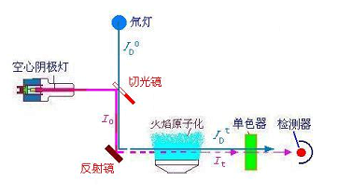
2) 用连续光源校正背景：火焰原子化器和石墨炉原子化器都使用。
先用锐线光源测定分析线的原子吸收和背景吸收的总和。再用氘灯(紫外光区)、碘钨灯(可见光区)、氙灯(紫外、可见光区)在同一波长测定背景吸收(这时原子吸收可忽略不计)计算两次测定吸光度之差，即为原子吸收光度。
A
空心阴极灯
原子吸收
空心阴极灯
原子吸收+背景吸收
氘灯-----背景吸收
λ
3) 用Zeaman 效应校正背景：石墨炉原子化器使用。
该法是在磁场作用下，能量简并态的谱线发生分裂的现象。

Slide 38
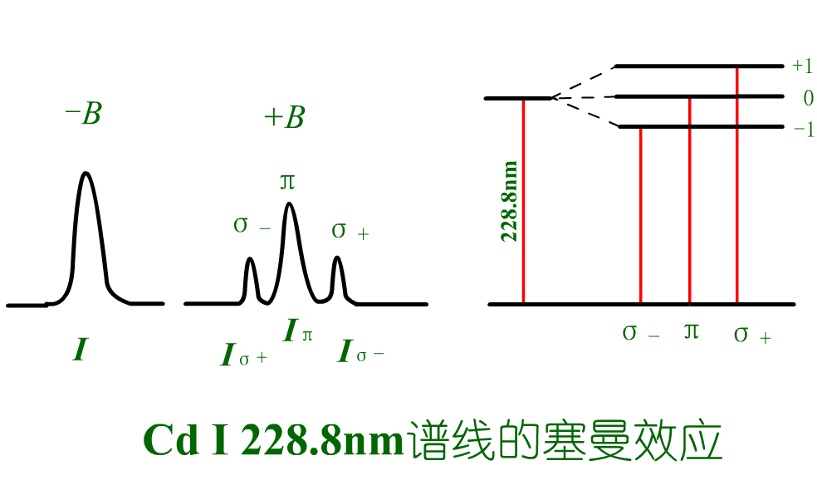
（2）塞曼(Zeeman)效应背景校正法
Zeeman效应：在磁场作用下简并的谱线发生裂分的现象。

Slide 39
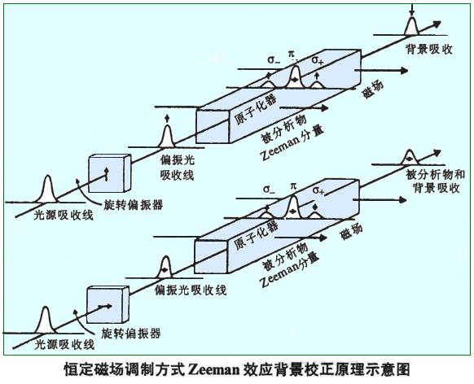
塞曼(Zeeman)效应背景校正法原理
校正原理：
原子化器加磁场后，随旋转偏振器的转动，当平行磁场的偏振光通过火焰时，产生总吸收；当垂直磁场的偏振光通过火焰时，只产生背景吸收。

Slide 40
塞曼(Zeeman)效应背景校正法的方式
方式：
光源调制法和共振线调制法（应用较多），后者又分为恒定磁场调制方式和可变磁场调制方式。
优点：
校正能力强（可校正背景 A 1.2～2.0）；
可校正波长范围宽：190 ～ 900 nm 。

Slide 41
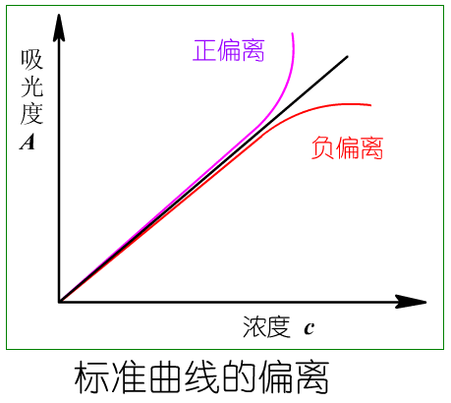
三、定量分析方法
1.标准曲线法
配制一系列不同浓度的标准试样，由低到高依次分析，将获得的吸光度A数据对应于浓度作标准曲线，在相同条件下测定试样的吸光度A数据，在标准曲线上查出对应的浓度值。
或由标准试样数据获得线性方程，将测定试样的吸光度A数据带入计算。
注意在高浓度时，标准曲线易发生弯曲，压力变宽影响所致。

Slide 42
应注意的问题：
所配置的标准溶液的浓度，应在吸光度和浓度呈直线关系的范围内。
由于雾化效率和火焰状态经常变动，标准曲线的斜率也随之变动，每次测定前应用标准溶液对吸光度进行检测。
在整个分析过程中操作条件应保持不变。
标准样品与待测试样的组成应保持一致。

Slide 43
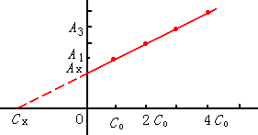
2.标准加入法
取若干份体积相同的试液，依次按比例加入不同量的待测物的标准溶液，定容后浓度依次为
c_{x} ， c_{x} +c₀ ， c_{x} +2c₀ ， c_{x} +3c₀ ， c_{x} +4 c₀ ， …
分别测得吸光度为：A_{X}，A₁，A₂，A₃，A₄ ， …。
以A对浓度c做图得一直线，
图中c_{x}点即为稀释后的待测溶液浓度。

Slide 44
应注意的问题：
待测元素的浓度与其对应的吸光度应呈线性关系。
为了得到准确的外推结果，最少应采用4个点来作为外推曲线，并且第一份加入的标准溶液与试样的浓度比适当。
该法可消除基体干扰，不能消除背景吸收干扰；
对于斜率太小的曲线，容易引进较大的误差

Slide 45
一、特征参数
1. 灵敏度
(1) 灵敏度（S） S_{c}=ΔA/Δc 或 S_{m}=ΔA/Δm
(2) 特征浓度—对应于1%净吸收( I_{t} –I_{s})/I_{T}=1/100的待测物质量浓度(ρ₀)，或对应与0.0044吸光度的待测元素质量浓度。
ρ₀ =0.0044ρ_{x}/A_{x} 单位： μg· (L · 1%)⁻¹
(3) 特征质量
m₀=0.0044m_{x}/A_{x} 单位： g · (1%)⁻¹

Slide 46
2.检出限
在适当置信度下，能检测出的待测元素的最小质量浓度或最小质量。用接近于空白的溶液，经若干次（10～20次）重复测定所得吸光度的标准偏差的3倍求得。
(1)火焰法
ρ_{DL}=3S_{b}/S_{c} 单位：μg⋅mL⁻¹
(2)石墨炉法
m_{DL}=3S_{b}/S_{m}
S_{b}：标准偏差；
S_{c}(或S_{m})：待测元素的灵敏度，即工作曲线的斜率。

Slide 47
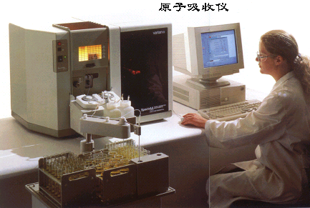
应用
应用广泛的微量金属元素的首选测定方法(非金属元素可采用间接法测量)。
(1)头发中微量元素的测定—微量元素与健康关系。
(2)水中微量元素的测定—环境中重金属污染分布规律。
(3)水果、蔬菜中微量元素的测定。
(4) 矿物、合金及各种材料中微量元素的测定。
(5) 各种生物试样中微量元素测定。

Slide 48
原子荧光光谱分析法
原子在辐射激发下发射的荧光强度来定量分析的方法；
属发射光谱但所用仪器与原子吸收仪器相近；
1.特点
(1) 检出限低、灵敏度高
Cd：10⁻¹² g ·cm⁻³； Zn：10⁻¹¹ g ·cm⁻³
(2) 谱线简单、干扰小
(3) 线性范围宽（可达3～5个数量级）
(4) 易实现多元素同时测定（产生的荧光向各个方向发射）
2.缺点 存在荧光淬灭效应、散射光干扰等问题；

Slide 49
一、基本原理
1．原子荧光光谱的产生过程
过程：当气态原子受到强特征辐射时，由基态跃迁到激发态，约在10⁻⁸s后，再由激发态跃迁回到基态，辐射出与吸收光波长相同或不同的荧光；
特点：
（1）属光致发光；二次发光；
（2）激发光源停止后，荧光立即消失；
（3）发射的荧光强度与照射的光强有关；
（4）不同元素的荧光波长不同；
（5）浓度很低时，强度与蒸气中该元素的密度成正比，定量依据(适用于微量或痕量分析)；

Slide 50
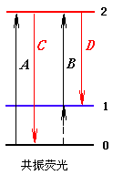
2.原子荧光的产生类型
三种类型：共振荧光、非共振荧光与敏化荧光
（1）共振荧光
共振荧光：气态原子吸收共振线被激发后，激发态原子再发射出与共振线波长相同的荧光；见图A、C；
热共振荧光：若原子受热激发处于压稳态，再吸收辐射进一步激发，然后再发射出相同波长的共振荧光；见图B、D；

Slide 51
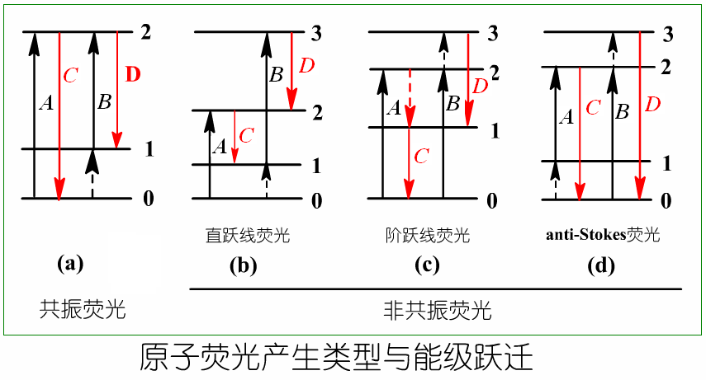
（2）非共振荧光
荧光与激发光的波长不相同时，产生非共振荧光。
直跃线荧光、阶跃线荧光、anti-Stokes荧光三种。
直跃线荧光（Stokes荧光）：
跃回到高于基态的亚稳态时所发射的荧光；荧光波长大于激发线波长（荧光能量间隔小于激发线能量间隔）。

Slide 52
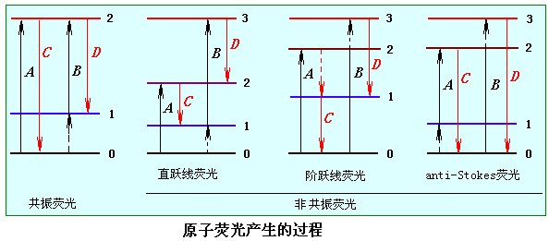
直跃线荧光（Stokes荧光）
Pb原子：吸收线283.13 nm，荧光线407.78 nm，
同时存在两种形式。
铊原子：吸收线337.6 nm，共振荧光线337.6 nm，
直跃线荧光535.0 nm。
a b c d

Slide 53
阶跃线荧光：
光照激发，非辐射方式释放部分能量后，再发射荧光返回基态；荧光波长大于激发线波长（荧光能量间隔小于激发线能量间隔）,图(c)A，C (Na原子：吸收线330.30 nm；荧光发射线588.99 nm )
光照激发，再热激发，返至高于基态的能级，发射荧光，图(c)B，D 。
a b c d
Cr原子：
吸收线359.35 nm；再热激发，荧光发射线357.87 nm； 见图(c)B、D。

Slide 54
anti-Stokes荧光：
荧光波长小于激发线波长；先热激发再光照激发(或反之)，再发射荧光直接返回基态；见图(B,D) 。
铟原子：先热激发，再吸收光跃迁451.13 nm；发射荧光410.18 nm， 图(d) A，C 。
a b c d

Slide 55
（3）敏化荧光
受光激发的原子与另一种原子碰撞时，把激发能传递另一个原子使其激发，后者发射荧光；
火焰原子化中观察不到敏化荧光；
非火焰原子化中可观察到。
所有类型中，共振荧光强度最大，最为有用。

Slide 56
3.荧光猝灭与荧光量子效率
荧光猝灭： 受激发原子与其他原子碰撞，能量以热或其他非荧光发射方式给出，产生非荧光去激发过程，使荧光减弱或完全不发生的现象。
荧光猝灭程度与原子化气氛有关，氩气气氛中荧光猝灭程度最小。如何恒量荧光猝灭程度？
荧光量子效率： Φ = F _{f} / F _{a}
F _{f} 发射荧光的光量子数；F _{a}吸收的光量子数。
荧光量子效率小于1

Slide 57
4.待测原子浓度与荧光的强度
当光源强度稳定、辐射光平行、自吸可忽略 ，发射荧光的强度 I_{f} 正比于基态原子对特定频率吸收光的吸收强度 I_{a} ：
I_{f} = Φ · I_{a}
在理想情况下：
I₀ 原子化火焰单位面积接受到的光源强度；A为受光照射在检测器中观察到的有效面积；K₀为峰值吸收系数；l 为吸收光程；N为单位体积内的基态原子数。

Slide 58
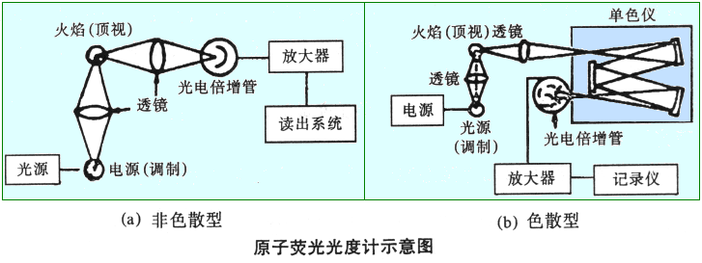
三、原子荧光光度计
1．仪器类型
单通道：每次分析一个元素；
多通道：每次可分析多个元素；
色散型：带分光系统；
非色散型：采用滤光器分离分析线和邻近线；
特点：
光源与检测器成一定角度；

Slide 59
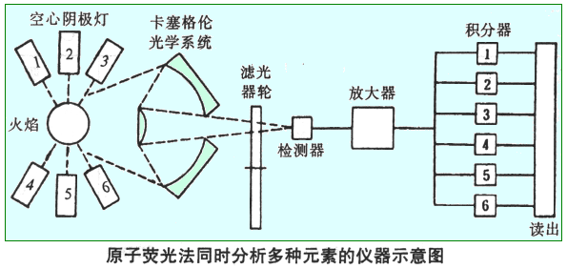
多道原子荧光仪
多个空心阴极灯同时照射，可同时分析多个元素

Slide 60
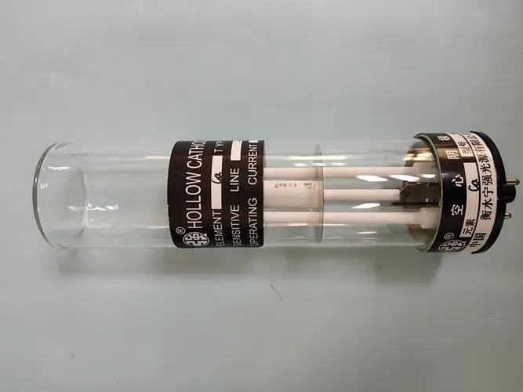
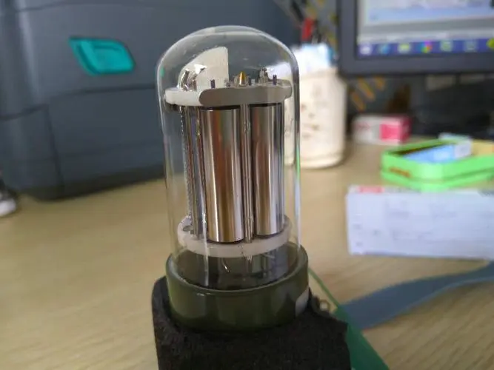
2．主要部件
光源：高强度空心阴极灯；
原子化装置：同心石英管；
色散系统：光栅、滤光器；
检测系统：日盲光电倍增管

Slide 61
AFS的特点与应用
特点：
检出限低，灵敏度高，谱线简单，干扰小，线性范围宽(3～5个数量级)，选择性极佳，不需基体分离等。
Cd的检出限可达10⁻¹² g ·mL⁻¹ ，Zn可达10⁻¹¹ g · mL⁻¹
20多种元素检出限优于AAS，易实现多元素同时测定。
不足之处：
存在荧光猝灭效应及散射光干扰等。
应用：食品卫生、生物试样及环境监测等方面。

